Slide 1
Урок 18
§ 31. Власна діяльність для успішного майбутнього. Зв'язок між навчанням, інтересами та професійним майбутнім. Планування власного майбутнього як вид особистої безпеки
§ 32. Підприємливість і власний розвиток

Slide 2

Зв'язок між навчанням, інтересами та професійним майбутнім
Професія — вид трудової діяльності, яка вимагає навчання й досвіду та є для людини джерелом існування. Щоб освоїти професію, необхідно спочатку здобути освіту, потім набути досвіду роботи в професії. Лише після цього людина стає справжнім професіоналом. Тому готуватися до професії треба заздалегідь. Особливо якщо це складна та відповідальна професія.
Наприклад, нейрохірург стає професіоналом десь через двадцять
років, які він витратив на навчання та набуття досвіду.
Визначення професії є важливим кроком у житті. Треба обирати
саме ту професію, яка відповідає вашим інтересам, нахилам та
вподобанням.
Добре, якщо професія приносить не лише гроші, але й задоволення
від роботи та її результатів.

Slide 3
У світі існують десятки тисяч професій. Щороку з’являються нові сучасні професії, а якісь із тих, що були, зникають. Важко знайти серед них свою.
Що робити?
По-перше, визначитися зі своїми вподобаннями та можливостями. Тобто розібратися в собі. Дати самому собі відповідь на запитання: «Чого я хочу?». Визначитися з особистими планами.
По-друге, знайти інформацію щодо сучасних професій, їхнього значення і затребуваності. Можна послухати думку батьків, учительства, людей різних професій щодо потреб суспільства у фахівцях. Але обрати власну професію ви маєте самі!
Ознайомтеся з різноманіттям професій. Існують їхні класифікації й різні типи.

Slide 4
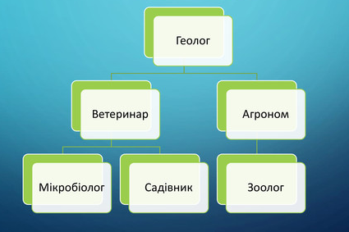


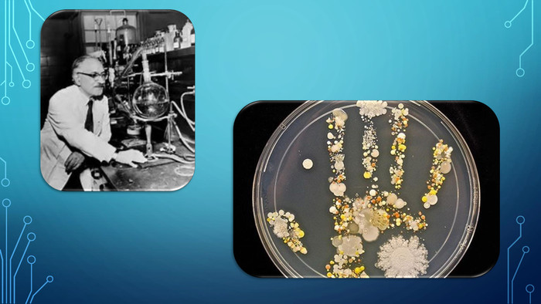

Тип “людина-природа”
Якщо вам приємно мати справу з живою природою, рослинами й тваринами, вивчати їх самих та умови їхнього існування, то ви можете працювати у сфері біології, ветеринарії, зоотехніки, агрономії, селекції, лісництва, геології, океанології. Для представників і представниць цієї професії предметом праці є тварини й рослини, ґрунт і наземно-повітряне середовище, річки і моря, тобто ПРИРОДА.

Slide 5

Тип “людина-людина”
Якщо вам цікаві люди, особливості їхнього спілкування,
стосунків, обслуговування, то вам ближчими можуть
стати професії з лікарняної, учительської, журналістської
торговельної, юридичної, політичної тощо сфер.
Представники й представниці цих професій спілкуються
з людьми, впливають на них, їхня праця пов’язана з
ЛЮДИНОЮ.

Slide 6

Тип “людина-техніка”
Якщо ви захоплені машинами, приладами, цифровими
пристроями, вивченням енергії, тобто ТЕХНІКОЮ, то
вам підійдуть професії інженерного, транспортного,
слюсарного, виробничого та ін. спрямування, а також
зі сфери робототехніки та виготовлення комп’ютерів.

Slide 7
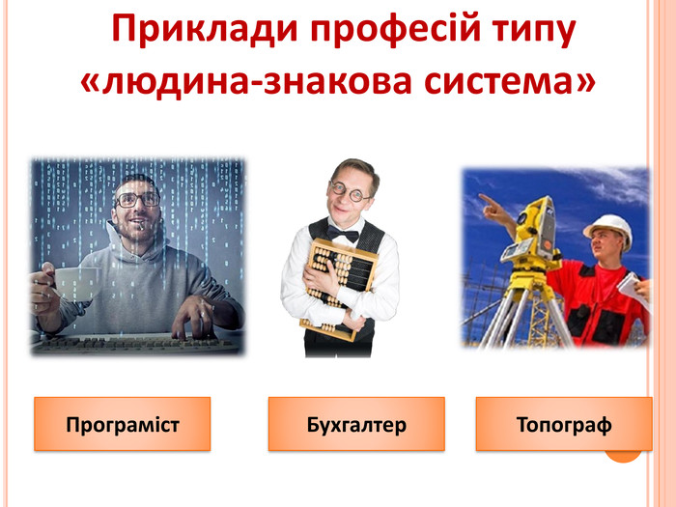
Тип “людина-знакова система”
Є професії, пов’язані зі ЗНАКОВИМИ
СИСТЕМАМИ: схемами, умовними
знаками, цифрами, словами, кодами,
шифрами, таблицями. Це, наприклад,
професії програміста/програмістки,
економіста/економістки, коректора
коректорки, топографа/топографині.

Slide 8
Планування власного майбутнього як вид особистої безпеки
Люди зазвичай планують своє життя.
Думають про те, що в їхньому житті буде відбуватися в майбутньому. Це є правильним, бо, плануючи життя, людина заздалегідь намагається забезпечити свій добробут й убезпечитися від негараздів. Якщо ти плануєш отримати професію і для цього старанно навчаєшся в п’ятому класі, то забезпечуєш собі в майбутньому престижну роботу й економічну безпеку.
Можна планувати власне життя на рік, або на два роки, або на десять років. Це залежить від мети. Якоїсь мети можна досягнути досить швидко, а інша потребує багато років.
План — це погляд у майбутнє. Є бажання зазирнути в завтрашній день? Складіть цей план сьогодні. Захотіли побачити наступний місяць? Плануйте його.
Планують життя ті люди, які хочуть багато чого досягти в житті, бути успішними. Вони продумують власне життя для того, щоб отримати бажаний результат

Slide 9
Підприємливість і власний розвиток
Підприємливість — це ініціативність, практична кмітливість, здатність активно діяти.
Підприємливість передбачає самооцінку, тобто вміння аналізувати свої вчинки, долати недоліки власної поведінки.
Сформувати в себе такі якості допоможе саморозвиток і самовиховання.
Самовиховання сприяє розвиткові інтелекту, пам’яті, уваги, а це, своєю чергою, сприяє розвиткові підприємливості.
Ви самі маєте розкривати причини власних успіхів чи невдач, не губитися в складних ситуаціях.

Slide 10

Саморозвиток
Саморозвиток — це розумовий і фізичний розвиток людини, якого вона досягає самостійно, займаючись обраними заняттями або вправами.
Самостійність є головною характеристикою саморозвитку. Це ви самі обрали мету, самі вирішили, як її досягати, самі дієте, самі контролюєте власні дії, самі виявляєте й виправляєте помилки. І за результат власних дій або бездіяльності теж відповідаєте самі.

Slide 11
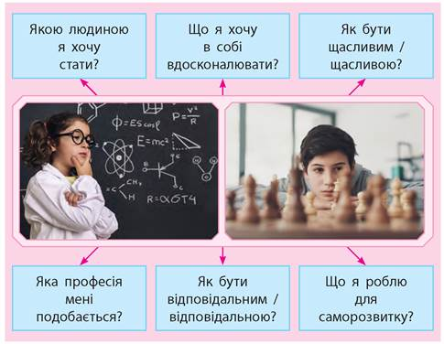
Для саморозвитку кожен день треба робити хай маленький, але крок до власної мети

